Slide 1
ACCESO A MEDALLIA

Slide 2
Accediendo a Medallia en tu computadora
Accediendo a Medallia en el móvil
Restablecimiento de contraseña

Slide 3
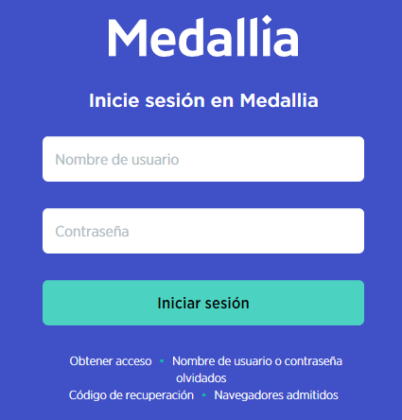
Accediendo a Medallia en tu computadora
Instrucciones:
Ir al siguiente Link: https://sebrands.medallia.com/sebrands/
Ingrese su correo electrónico como su nombre de usuario y su contraseña.

Slide 4



Accediendo a Medallia en el móvil
Instrucciones:
Descarga la aplicación desde la App Store o Google Play Store.
Seleccione la aplicación móvil Medallia 3.0
Es posible que haya otras aplicaciones Medallia en la tienda de aplicaciones, solo seleccione la aplicación móvil Medallia 3.0
OR

Slide 5
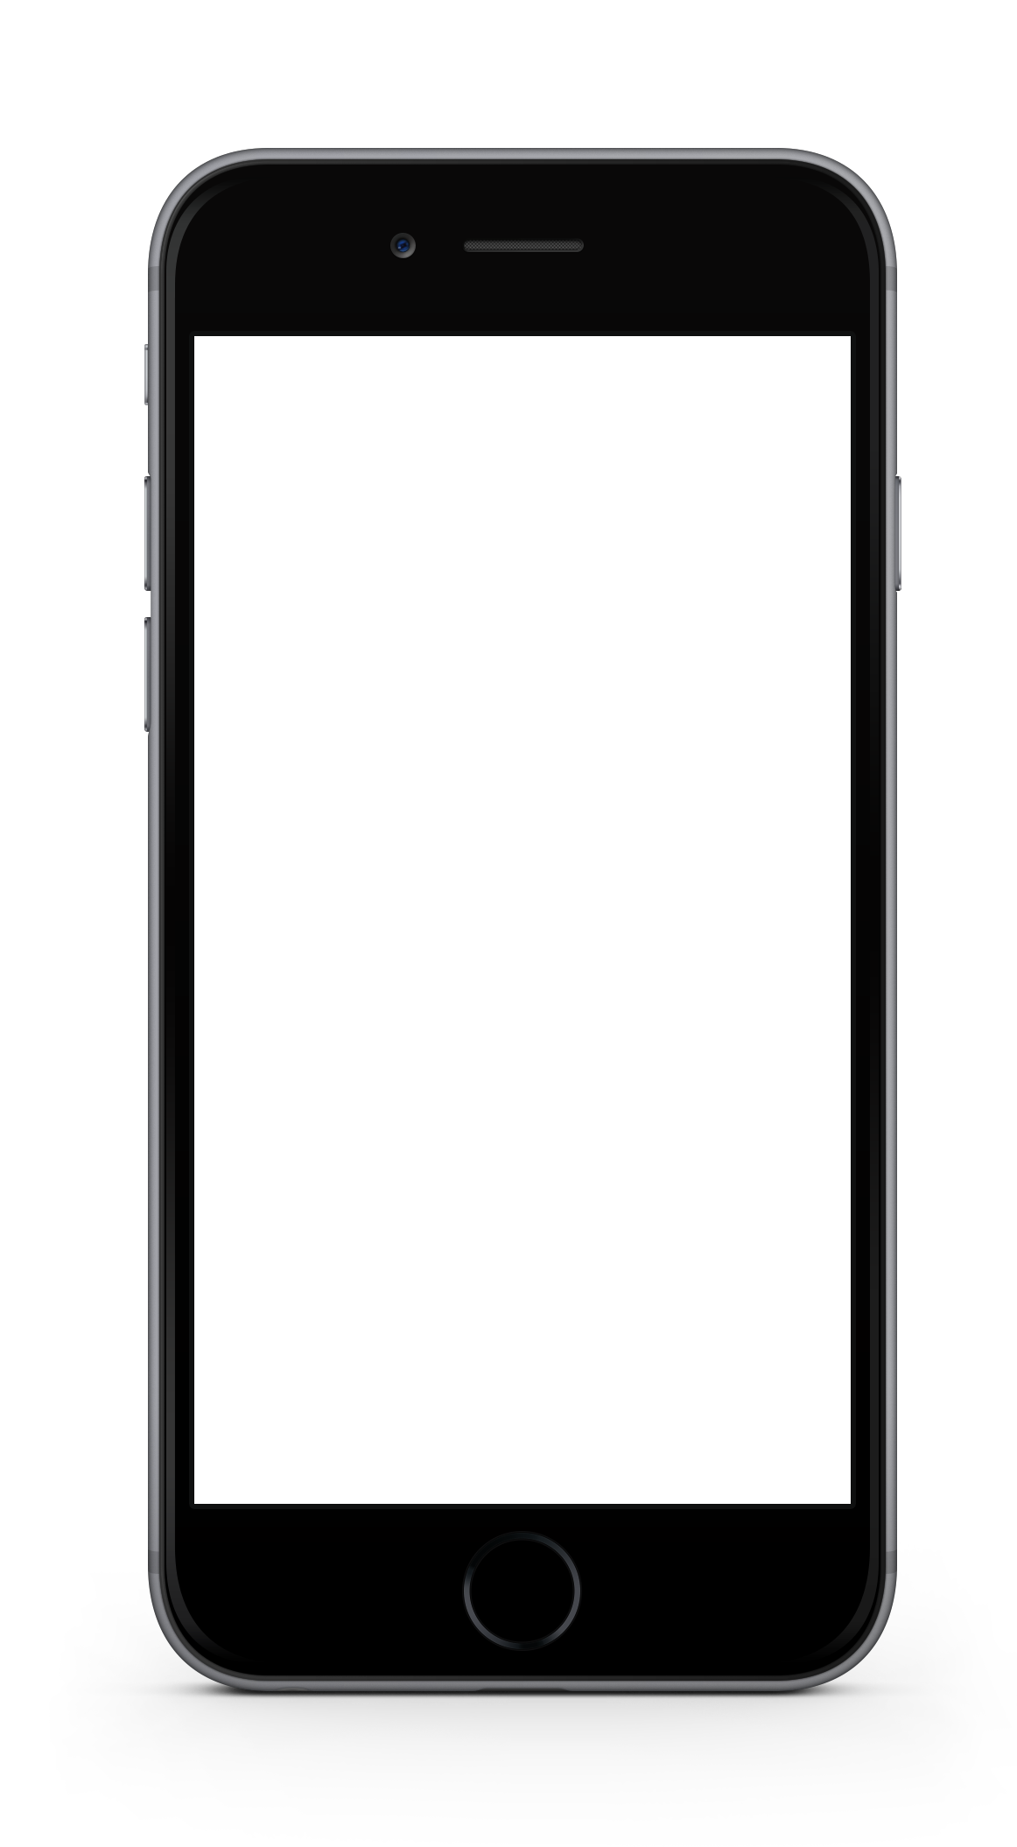
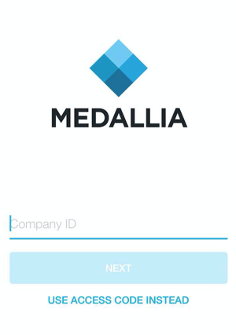
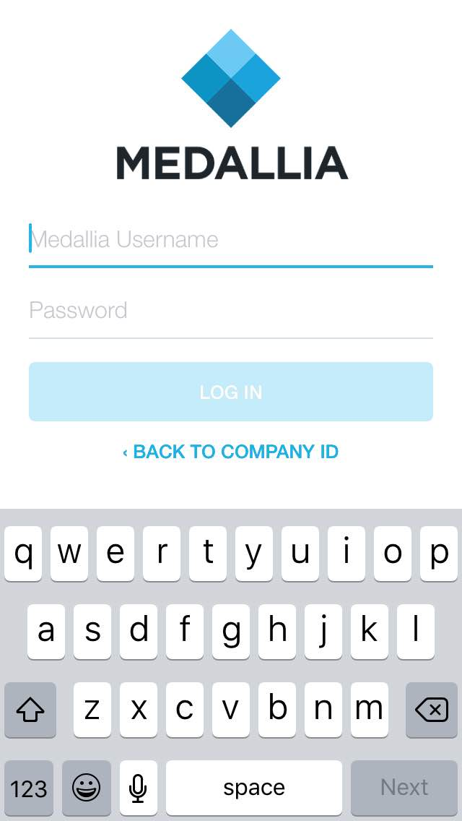
Accediendo a Medallia en el móvil
Instrucciones:
Introduzca su ID de empresa para el programa Medallia.
El ID de la empresa es: 'SEBrands' Ingrese su nombre de usuario y contraseña.

Slide 6
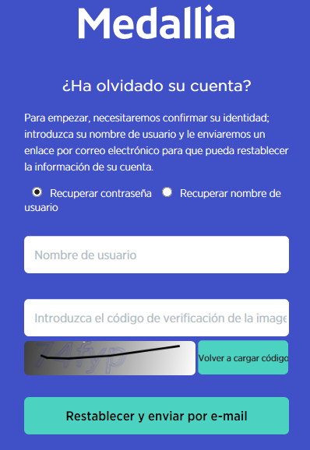
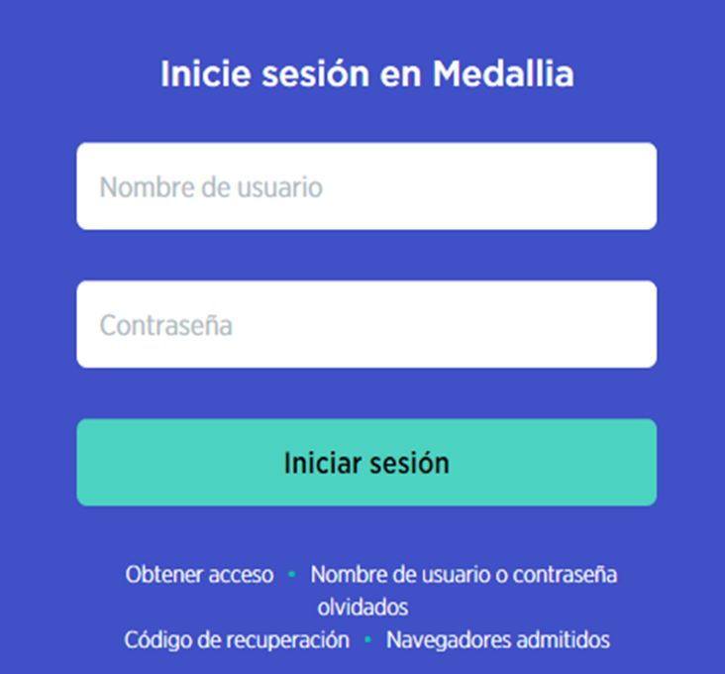
Restableciendo su contraseña
Instrucciones:
Seleccione “Nombre de usuario o contraseña olvidados" en la pantalla de inicio de sesión.
Seleccione “Recuperar contraseña” e ingrese su nombre de usuario

Slide 7
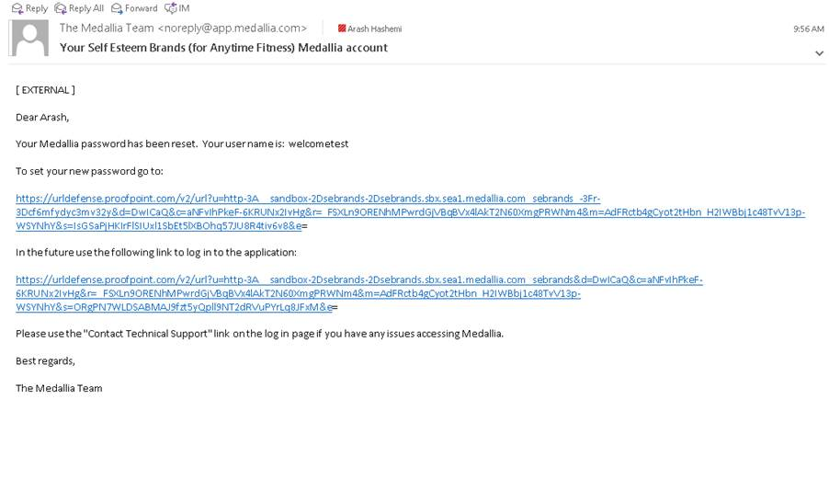
Restableciendo su contraseña
Instrucciones:
Recibirá un correo electrónico del equipo de Medallia: si no lo recibe en unos minutos, revise sus carpetas de correo no deseado / spam.
Sigue las indicaciones para restablecer tu contraseña

